Slide 1
Nicolaus Copernicus
Og det heliosentriske kosmos

Slide 2
Aristoteles var en av de første som hadde en forklaring på bevegelsene til planetene

Slide 3
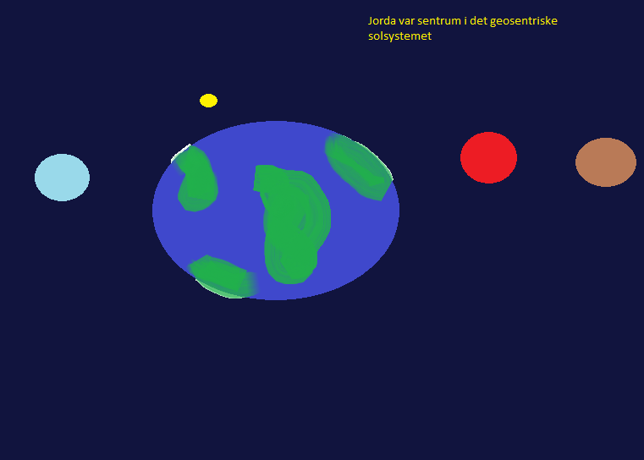

Slide 4
